Slide 1

Universidade da Região de Joinville - UNIVILLE
Formulários e campos
Desenvolvimento Web
Prof. Eduardo Gabriel

Slide 2

Sumário
Recapitulando
Formulários
Campos (inputs)
Exercícios

Slide 3
Recapitulando

Slide 4
Marcação HTML
Tags HTML – constituída por uma ou mais letras ou letra e números que devem ser escritas entre os sinais < e >.
Tag de abertura – <h1>
Tag de fechamento - </h1>
<h1> Página WEB </h1>

Slide 5
Marcação HTML
HTML5 mínimo – O arquivo deve conter a extensão .html
<!DOCTYPE html>
<html lang="pt-br“>
<head>
<title>Documento HTML mínimo</title>
<meta charset="utf-8">
</head>
<body>
<!-- isso é um comentário em HTML-->
</body>
</html>

Slide 6
Marcação HTML
HTML5 mínimo –
Define o tipo da marcação para HTML 5. DOCTYPE não é uma tag HTML
<!DOCTYPE html>
<html lang="pt-br“>
<head>
<title>Documento HTML mínimo</title>
<meta charset="utf-8">
</head>
<body>
<!-- isso é um comentário em HTML-->
</body>
</html>

Slide 7
Marcação HTML
HTML5 mínimo –
HTML é a tag raíz do documento
<!DOCTYPE html>
<html lang="pt-br“>
<head>
<title>Documento HTML mínimo</title>
<meta charset="utf-8">
</head>
<body>
<!-- isso é um comentário em HTML-->
</body>
</html>

Slide 8
Marcação HTML
HTML5 mínimo –
HEAD configura os comportamentos padrões da página
<!DOCTYPE html>
<html lang="pt-br“>
<head>
<title>Documento HTML mínimo</title>
<meta charset="utf-8">
</head>
<body>
<!-- isso é um comentário em HTML-->
</body>
</html>

Slide 9
Marcação HTML
HTML5 mínimo –
BODY configura o conteúdo do documento web
<!DOCTYPE html>
<html lang="pt-br“>
<head>
<title>Documento HTML mínimo</title>
<meta charset="utf-8">
</head>
<body>
<!-- isso é um comentário em HTML-->
</body>
</html>

Slide 10
Marcação HTML
HTML5 mínimo –
<!-- --> Comentário dentro do HTML.
<!DOCTYPE html>
<html lang="pt-br“>
<head>
<title>Documento HTML mínimo</title>
<meta charset="utf-8">
</head>
<body>
<!-- isso é um comentário em HTML-->
</body>
</html>

Slide 11
Formulários

Slide 12
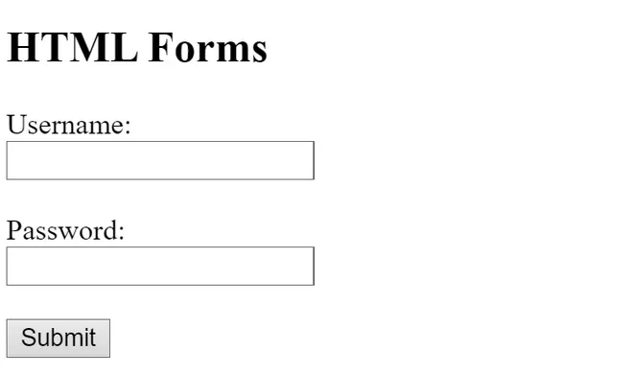
Formulários
Formulários em HTML são elementos que permitem coletar dados do usuário, como texto, senhas, e-mails ou arquivos, e enviar essas informações para um servidor usando a tag <form>

Slide 13
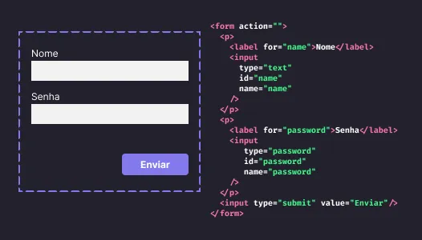
Formulários
Dentro de um formulário HTML, você pode usar diversos tipos de <input> para coletar diferentes tipos de dados do usuário. Como texto, email, campo de seleção, senha….

Slide 14
Campos (inputs)

Slide 15
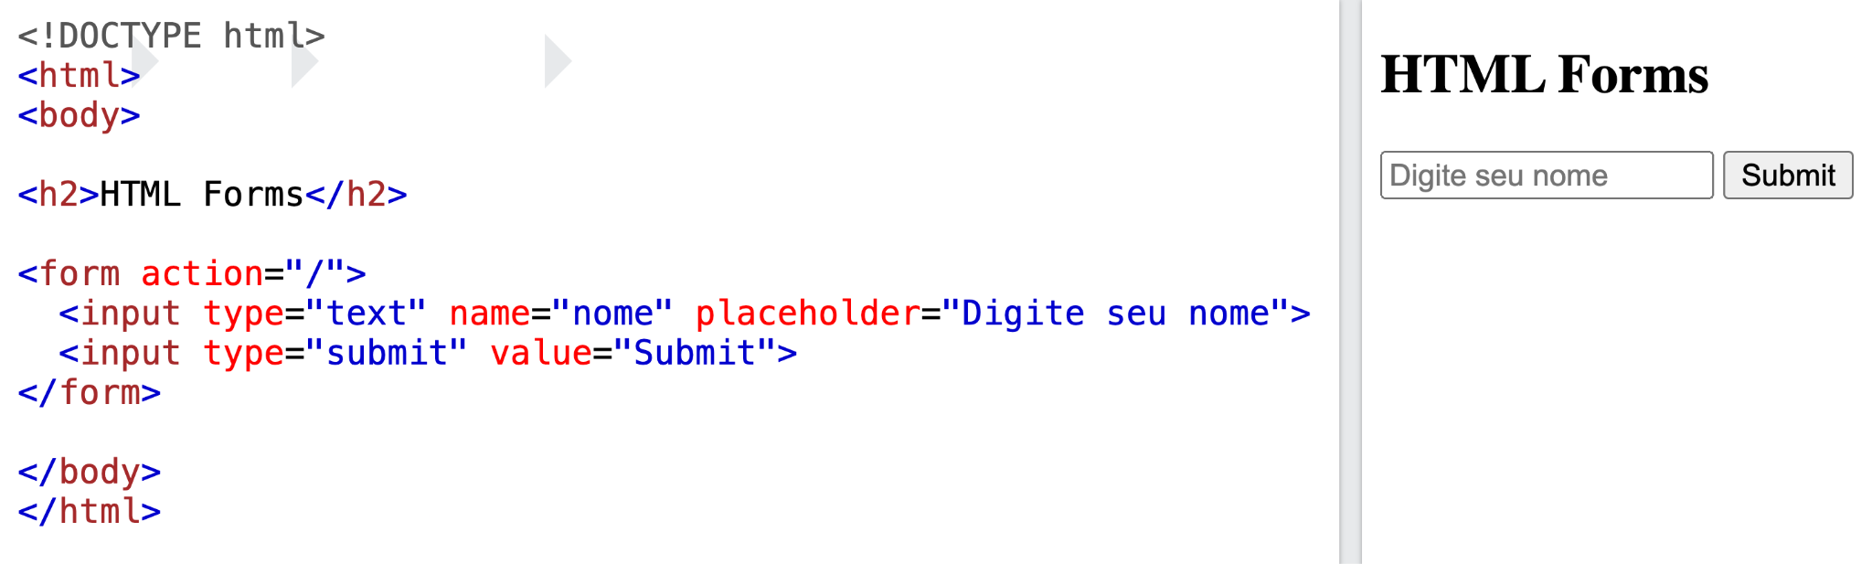
Campos (inputs)
Texto Simples: <input type="text">

Slide 16
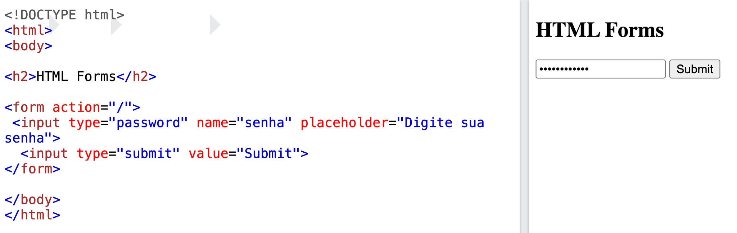
Campos (inputs)
Senha: <input type="password">

Slide 17
Campos (inputs)
E-mail: <input type="email">

Slide 18
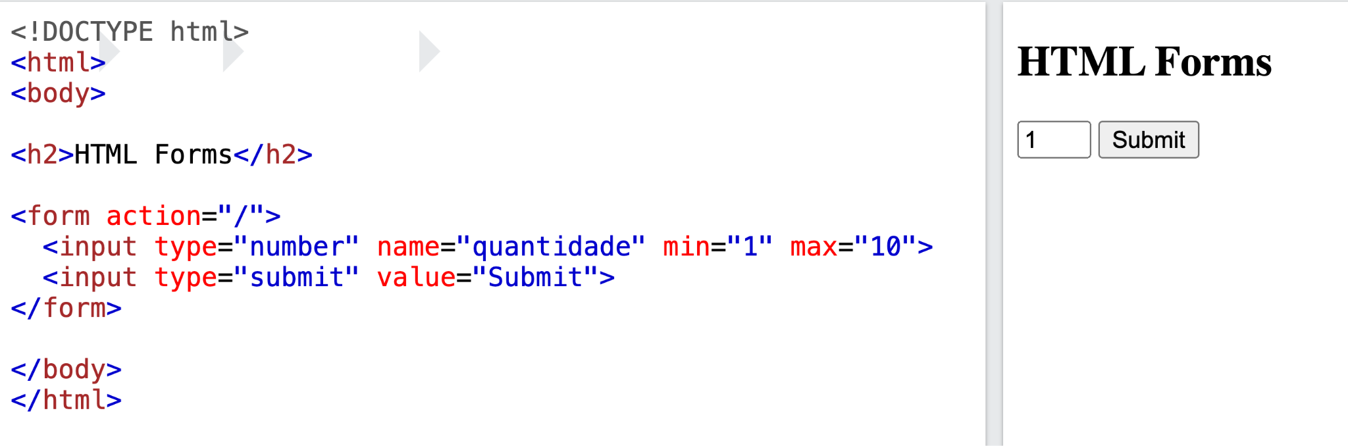
Campos (inputs)
Número: <input type="number">

Slide 19
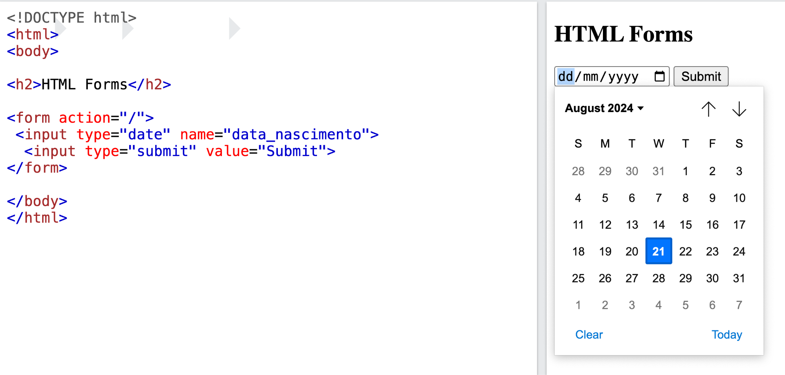
Campos (inputs)
Data: <input type="date">

Slide 20
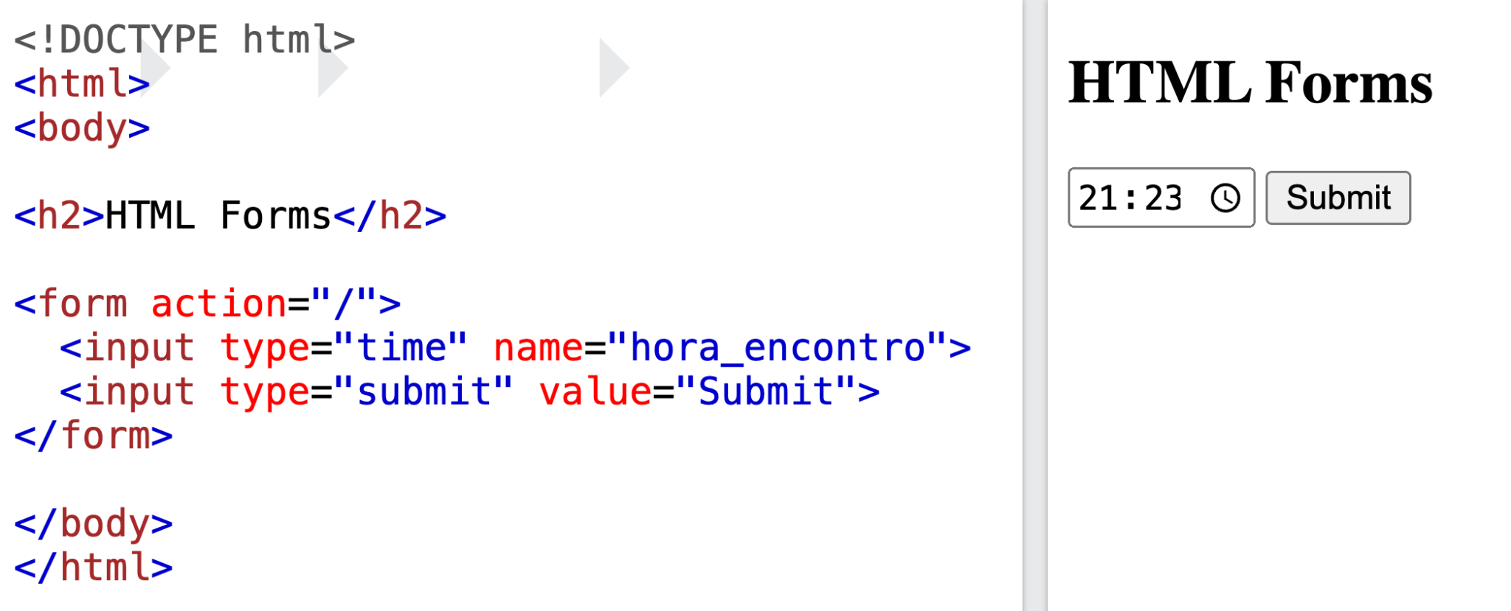
Campos (inputs)
Horário: <input type="time">

Slide 21
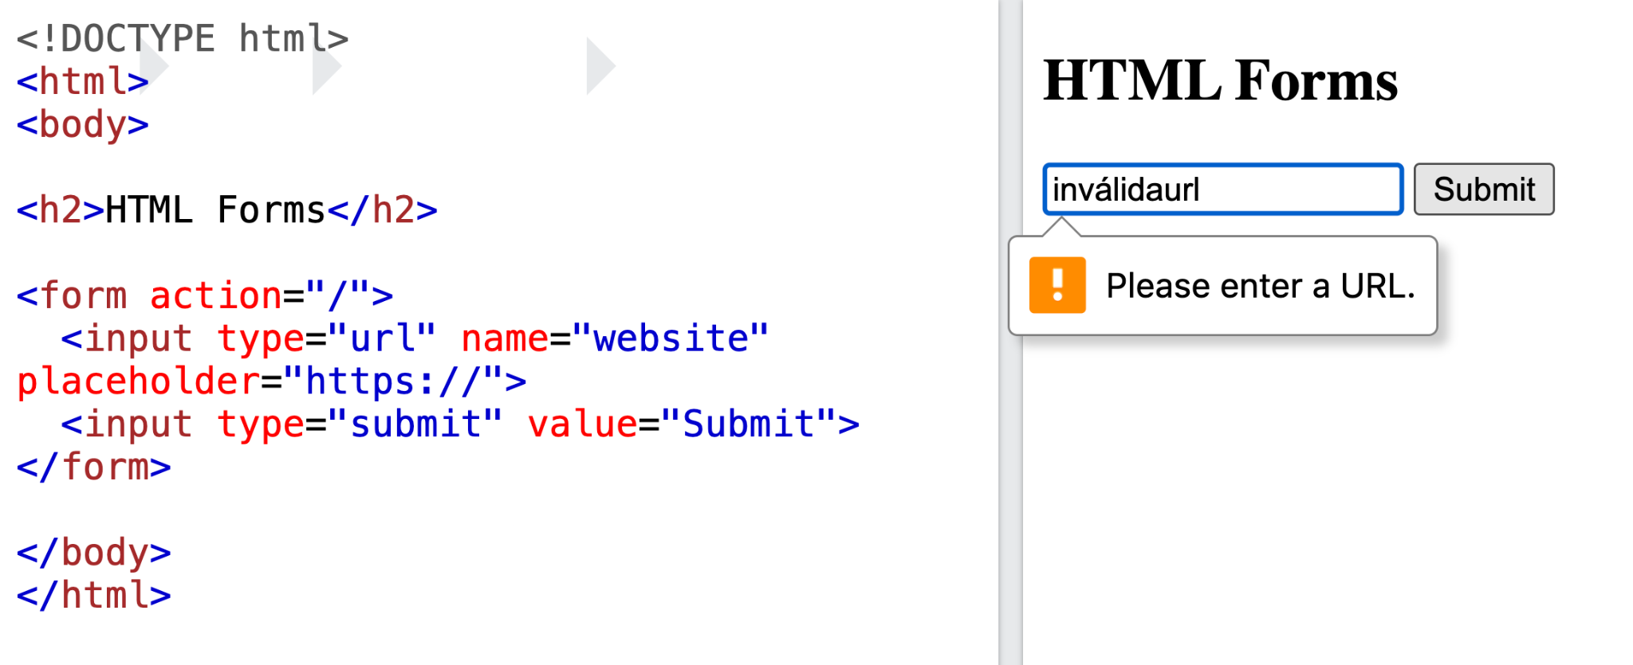
Campos (inputs)
URL: <input type="url">

Slide 22
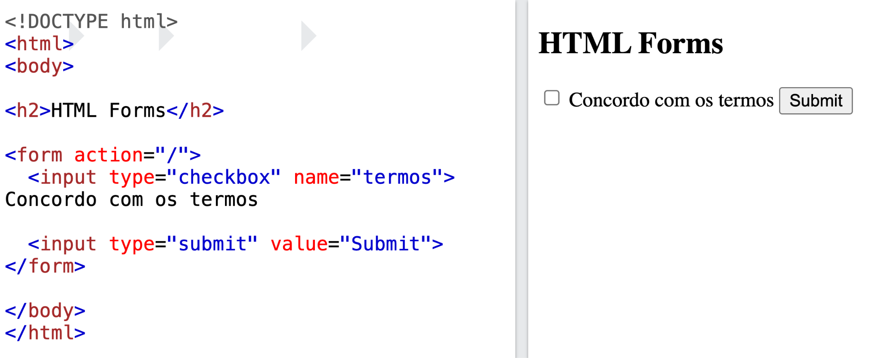
Campos (inputs)
Checkbox: <input type="checkbox">

Slide 23
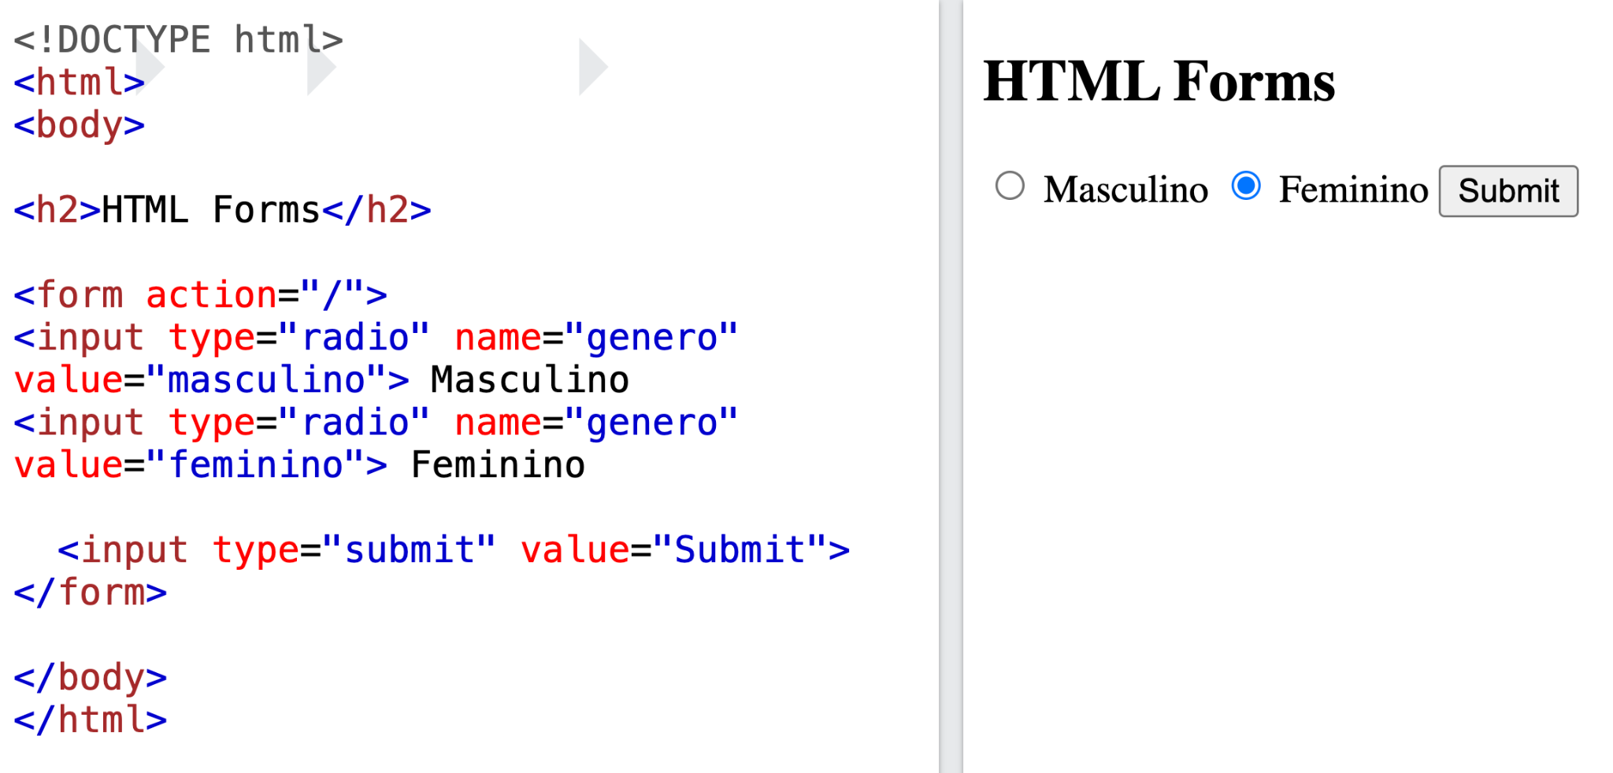
Campos (inputs)
Botão de rádio:<input type="radio">

Slide 24
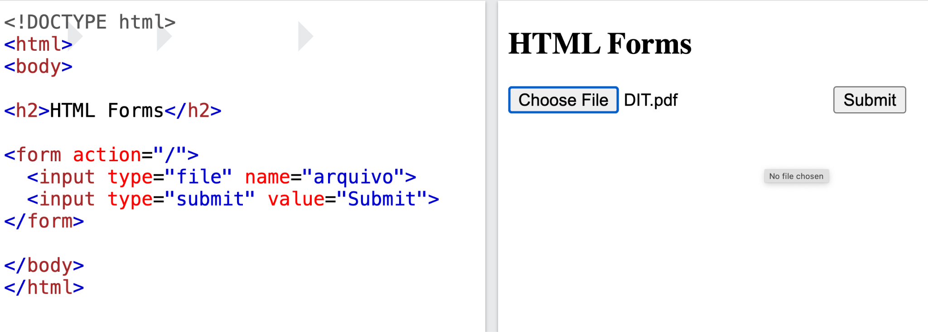
Campos (inputs)
Arquivo: <input type="file">

Slide 25
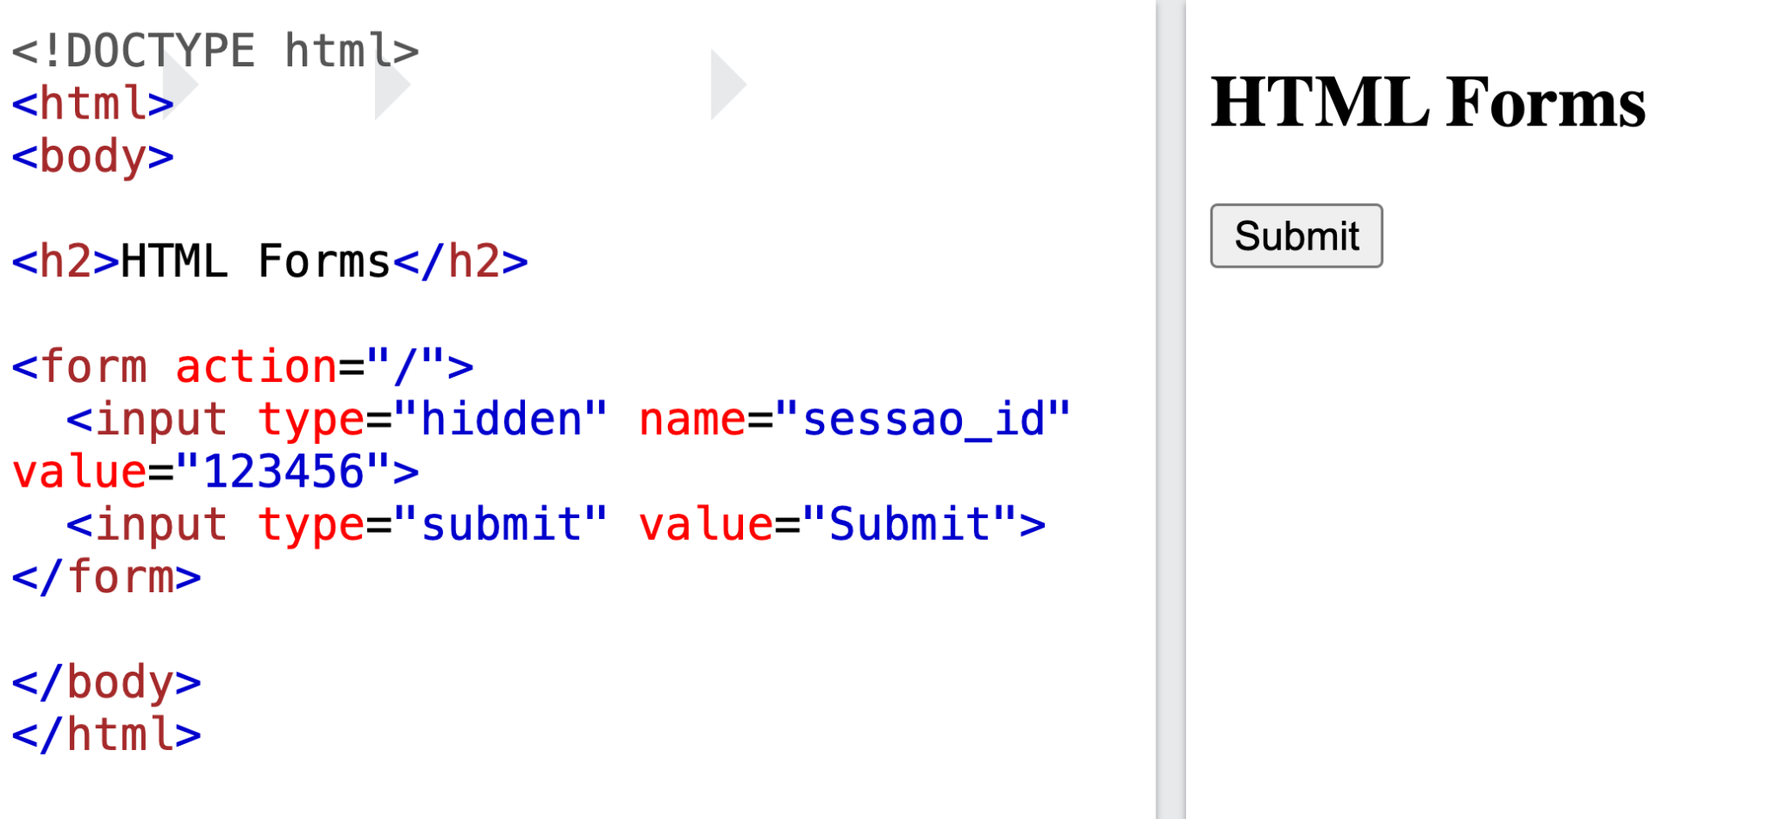

Campos (inputs)
Oculto: <input type="hidden">

Slide 26
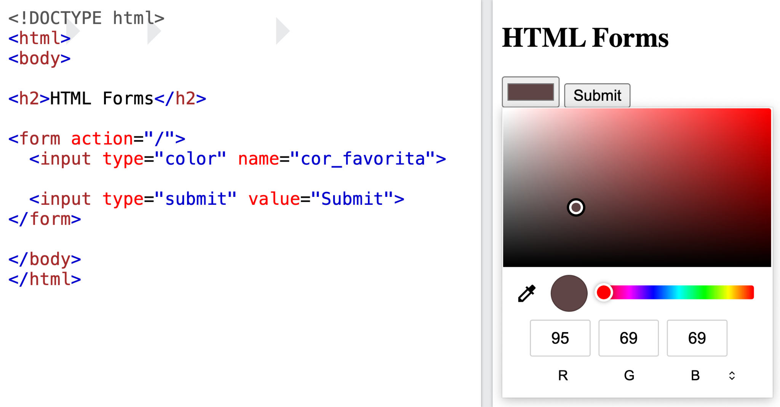
Campos (inputs)
Cor: <input type="color">

Slide 27
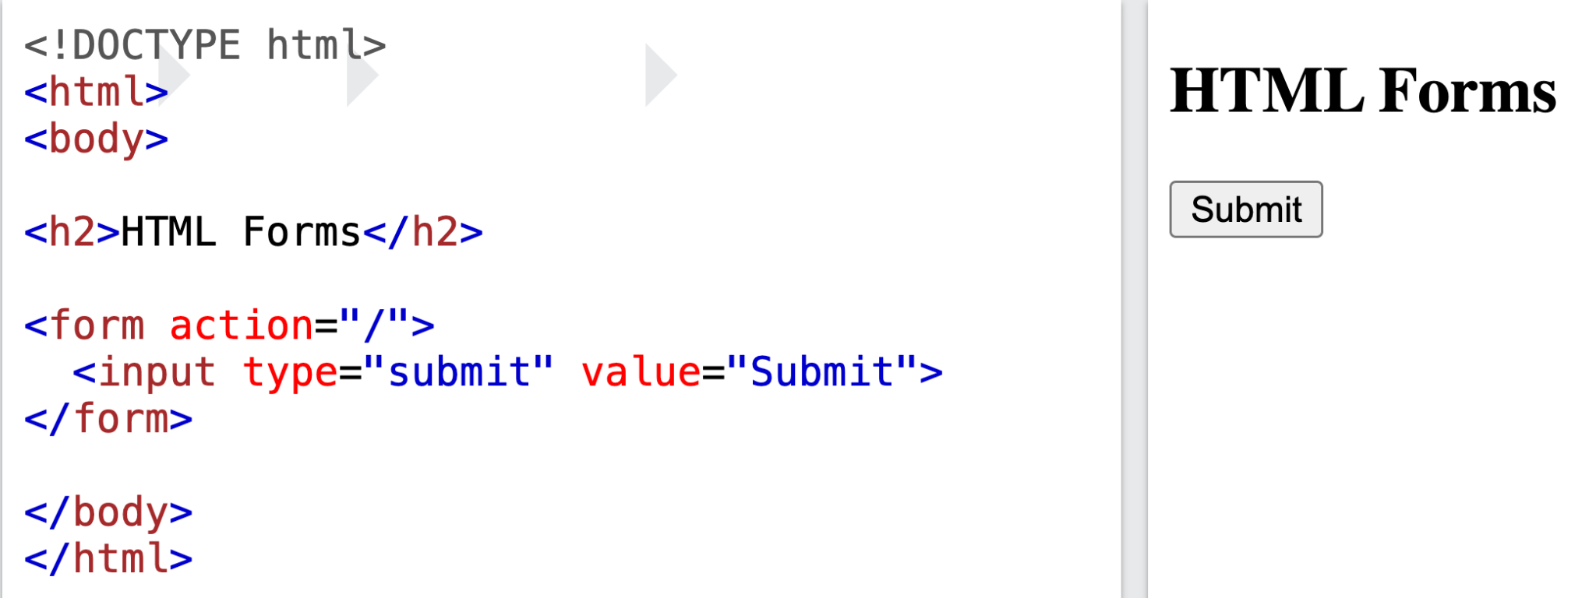
Campos (inputs)
Botão de Envio: <input type="submit">

Slide 28
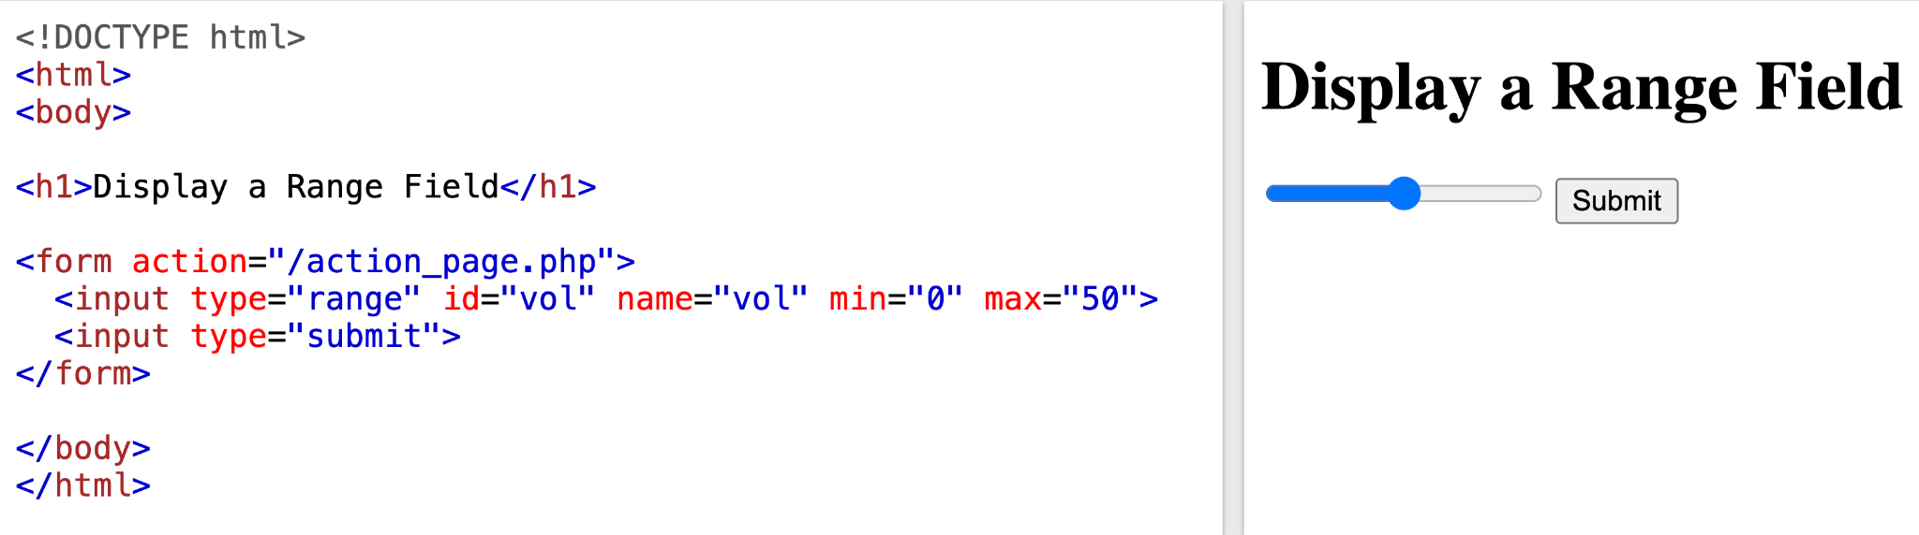
Campos (inputs)
Intervalo: <input type="range">

Slide 29
Campos (inputs)
Intervalo: <input type="range">

Slide 30
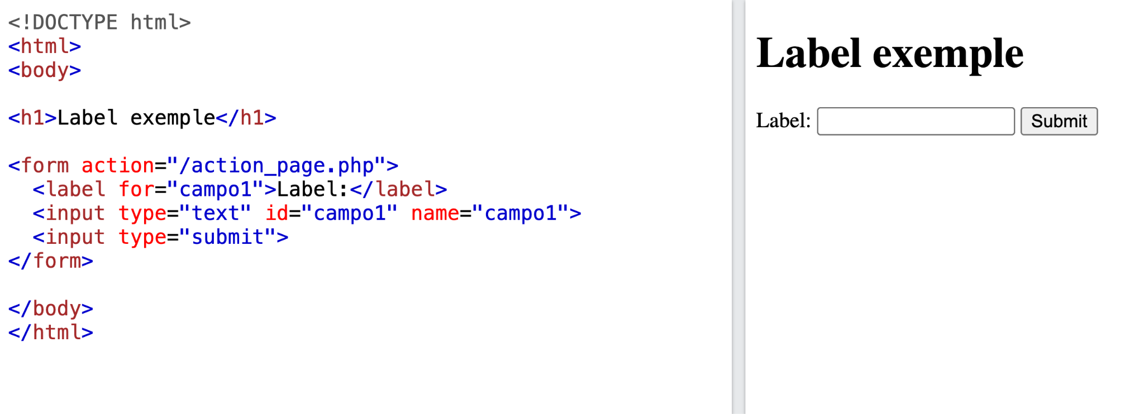
Campos (inputs)
Label: <label for="campo1">Label:</label>

Slide 31
Exercícios

Slide 32
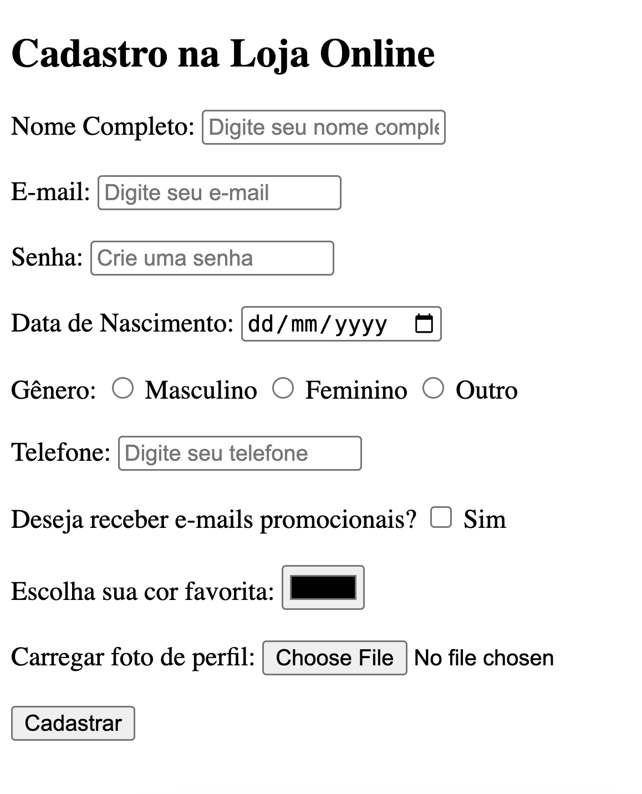
Exercícios
01. Criando um Formulário de Cadastro
Você deve criar um formulário de cadastro simples em HTML para um site fictício de uma loja online. O formulário deve permitir que o usuário forneça suas informações pessoais e de contato, além de definir algumas preferências.

Slide 33
Exercícios
Nome Completo: Um campo de texto para o usuário inserir seu nome completo.
E-mail: Um campo para o usuário inserir seu e-mail.
Senha: Um campo para o usuário criar uma senha.
Data de Nascimento: Um campo para o usuário selecionar sua data de nascimento.
Gênero: Um conjunto de botões de rádio para o usuário escolher seu gênero (masculino, feminino, outro).
Telefone: Um campo para o usuário inserir seu número de telefone.
Newsletter: Um checkbox para o usuário optar por receber ou não e-mails promocionais.
Cor Favorita: Um campo para o usuário selecionar sua cor favorita.
Arquivo de Perfil: Um campo para o usuário fazer upload de uma foto de perfil.
Botão de Envio: Um botão que envia os dados do formulário.
Notes:
<!DOCTYPE html>
<html lang="pt-br">
<head>
<meta charset="UTF-8">
<meta name="viewport" content="width=device-width, initial-scale=1.0">
<title>Formulário de Cadastro</title>
</head>
<body>
<h2>Cadastro na Loja Online</h2>
<form action="/cadastrar" method="POST">
<!-- Nome Completo -->
<label for="nome">Nome Completo:</label>
<input type="text" id="nome" name="nome" placeholder="Digite seu nome completo" required>
<br><br>
<!-- E-mail -->
<label for="email">E-mail:</label>
<input type="email" id="email" name="email" placeholder="Digite seu e-mail" required>
<br><br>
<!-- Senha -->
<label for="senha">Senha:</label>
<input type="password" id="senha" name="senha" placeholder="Crie uma senha" required>
<br><br>
<!-- Data de Nascimento -->
<label for="data_nascimento">Data de Nascimento:</label>
<input type="date" id="data_nascimento" name="data_nascimento" required>
<br><br>
<!-- Gênero -->
<label>Gênero:</label>
<input type="radio" id="masculino" name="genero" value="masculino" required>
<label for="masculino">Masculino</label>
<input type="radio" id="feminino" name="genero" value="feminino">
<label for="feminino">Feminino</label>
<input type="radio" id="outro" name="genero" value="outro">
<label for="outro">Outro</label>
<br><br>
<!-- Telefone -->
<label for="telefone">Telefone:</label>
<input type="tel" id="telefone" name="telefone" placeholder="Digite seu telefone">
<br><br>
<!-- Newsletter -->
<label for="newsletter">Deseja receber e-mails promocionais?</label>
<input type="checkbox" id="newsletter" name="newsletter" value="sim"> Sim
<br><br>
<!-- Cor Favorita -->
<label for="cor_favorita">Escolha sua cor favorita:</label>
<input type="color" id="cor_favorita" name="cor_favorita">
<br><br>
<!-- Foto de Perfil -->
<label for="foto_perfil">Carregar foto de perfil:</label>
<input type="file" id="foto_perfil" name="foto_perfil" accept="image/*">
<br><br>
<!-- Botão de Enviar -->
<button type="submit">Cadastrar</button>
</form>
</body>
</html>

Slide 34
Universidade da Região de Joinville - UNIVILLE
Desenvolvimento Web
eduardogabriel24@univille.br
Prof. MSc. Leanderson André

